Slide 1
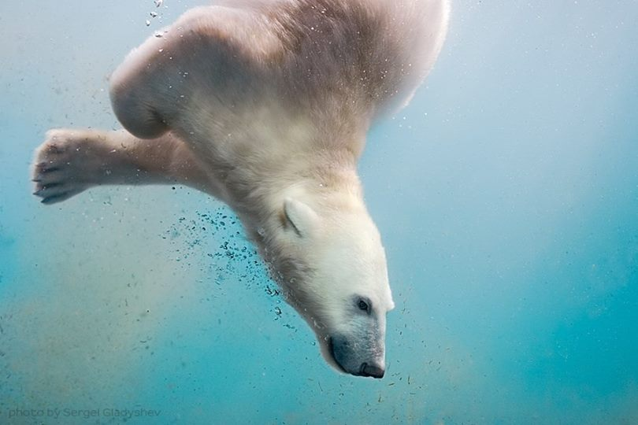
Viva o que há
de melhor em você

Slide 2
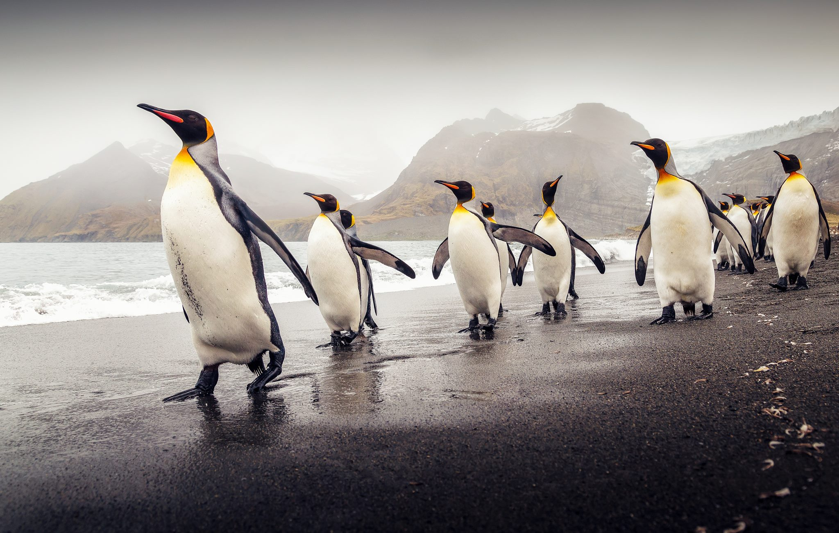
Ofereça-se à vida! Valorize-se mais e mais a cada dia. Você é um ser especial, único!
E muito importante.

Slide 3
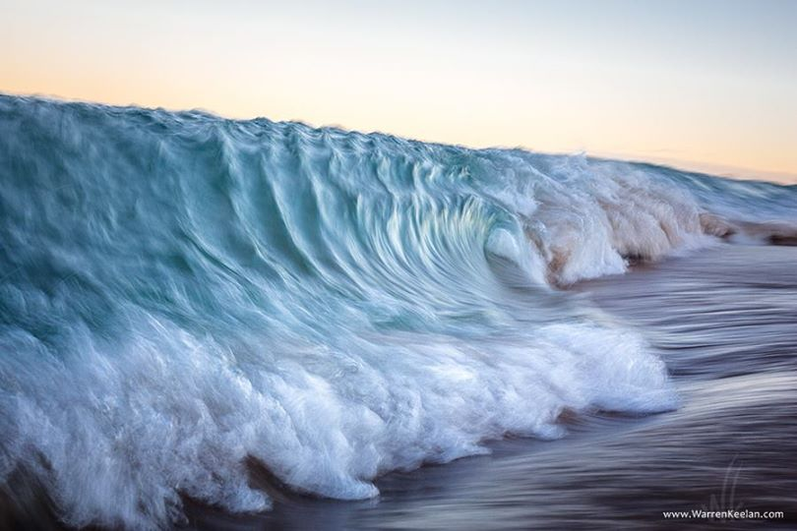
E, por mais que você se esforce, não vai dar conta dessa verdade. Você existe!
Você está aqui!

Slide 4
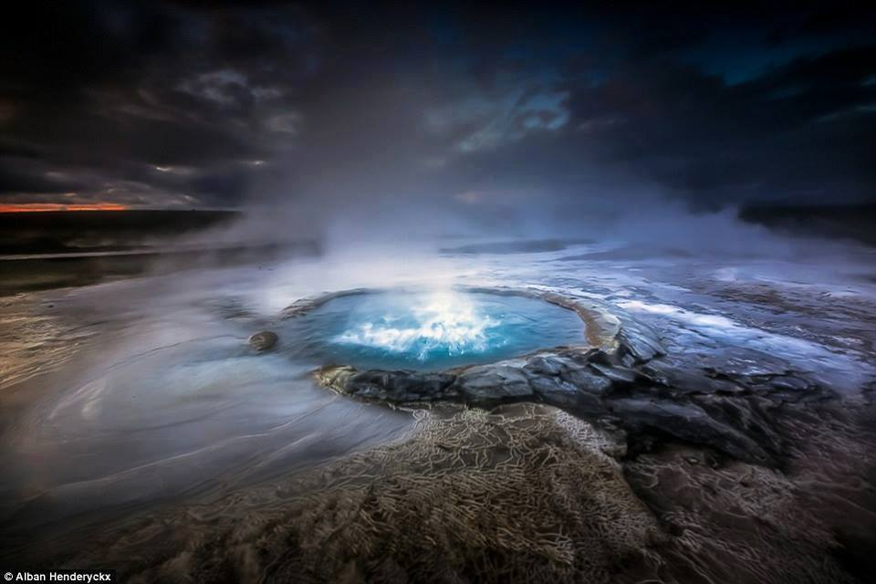
Você é um grande merecedor e um enorme vencedor! Aposte mais em você, e nunca mais se Auto-deprecie?

Slide 5

Não cometa esse crime com você mesmo, com o seu Criador, com o mundo.

Slide 6
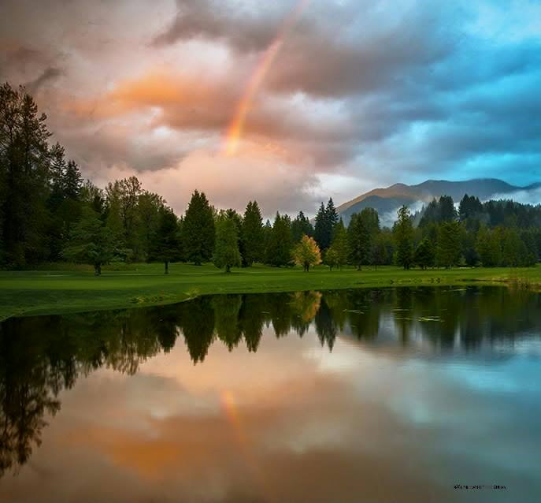
Concentre-se nas suas possibilidades e conscientize-se de que você é bem mais do que imaginou ser até este momento.

Slide 7
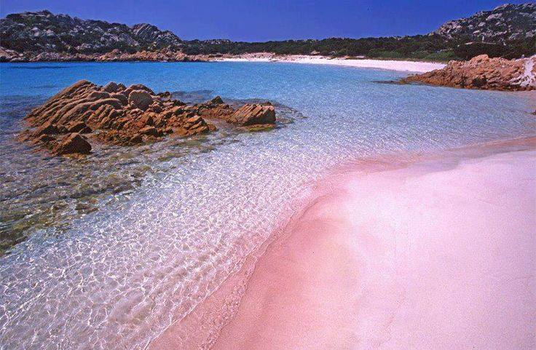
Afinal, você foi escolhido a dedo para viver?
Pense alto,
pense grande!

Slide 8
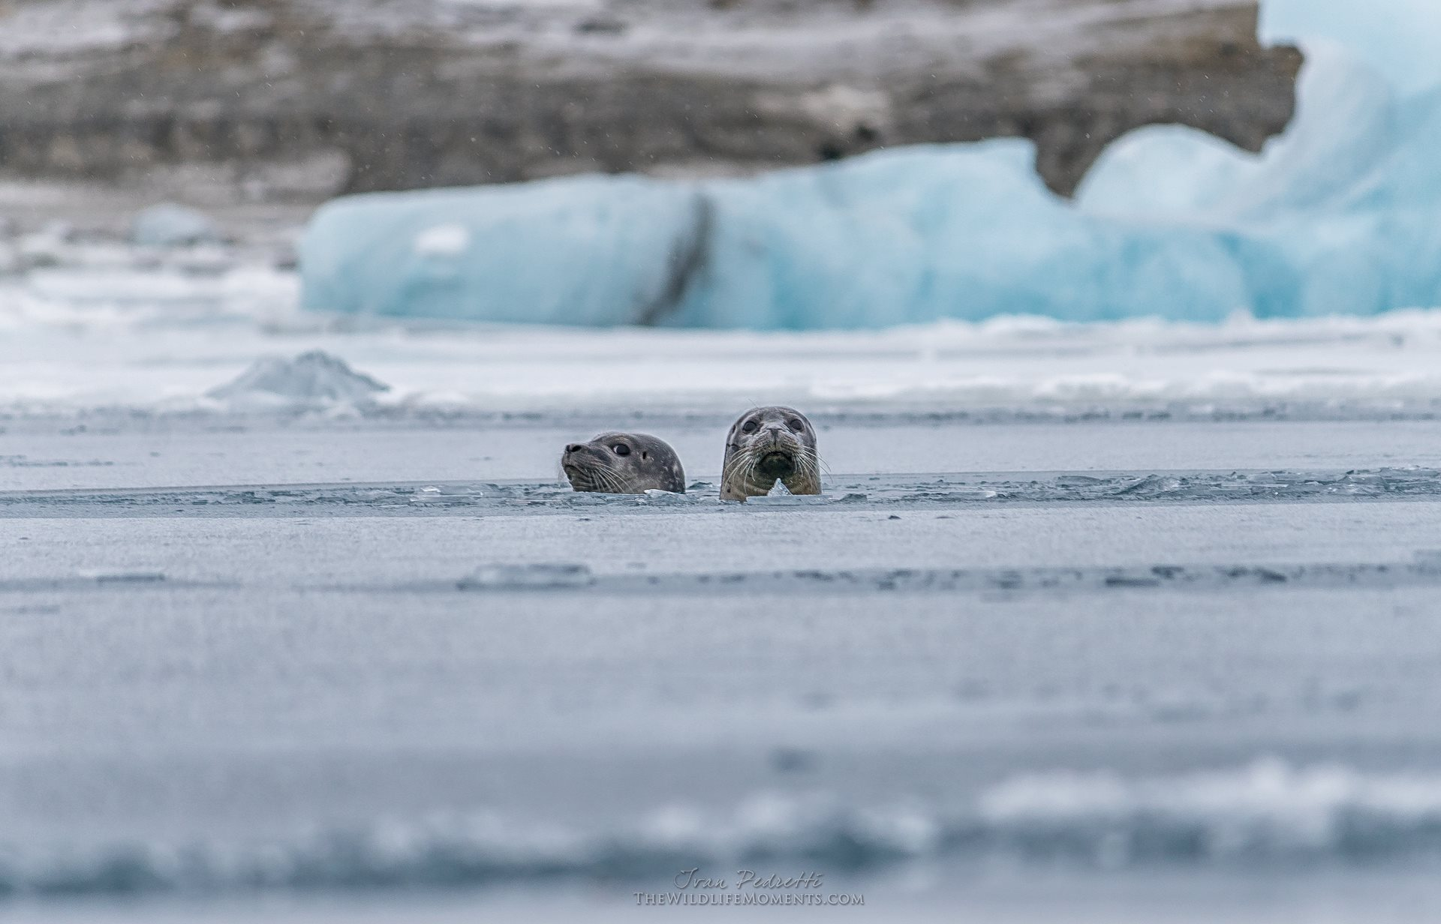
Viva intensamente! Viva o que há de melhor em você mesmo. Ofereça-se à vida!

Slide 9
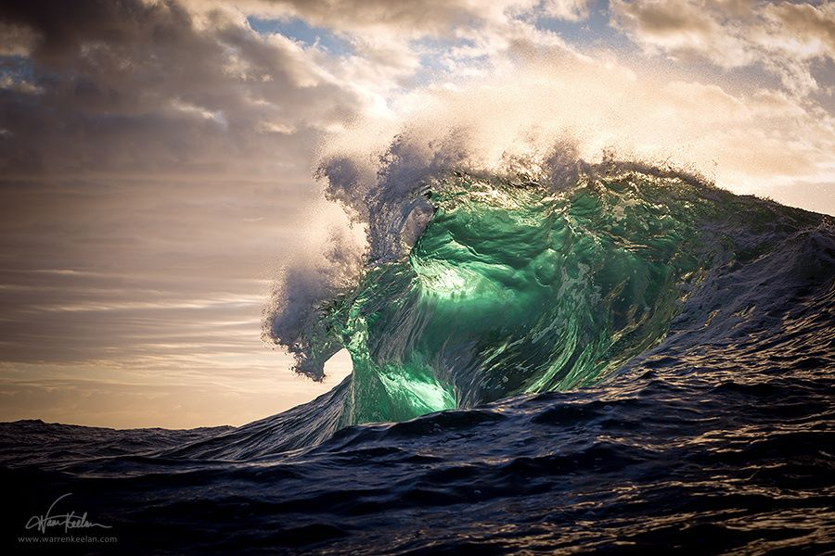
Use os dons que recebeu ao ser enviado para cá. Cultive o hábito de falar somente coisas positivas e elevadas.

Slide 10
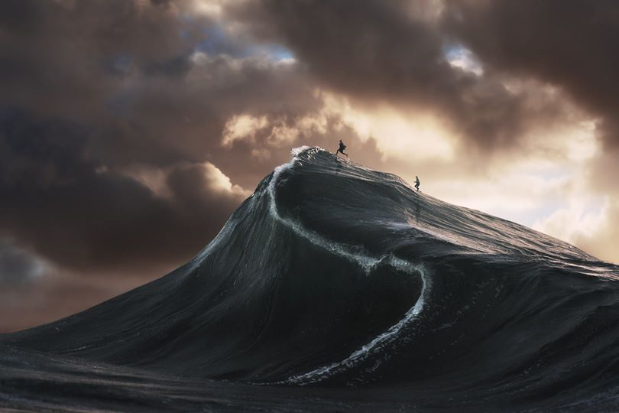
Veja o lado bom da vida, o lado perfeito das pessoas.

Slide 11
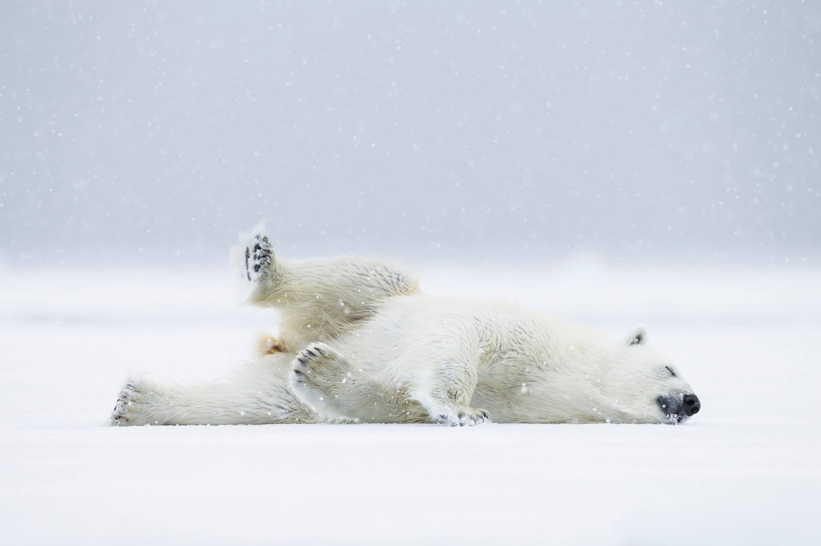
Valorize mais o ar,
a terra, as plantas,
os animais, os rios...

Slide 12
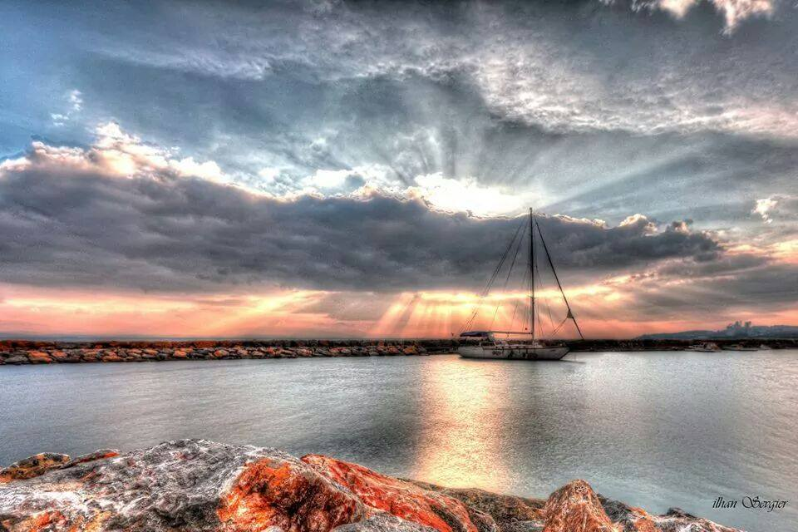
E agradeça!
Cuide, defenda e agradeça!
Comece por você.

Slide 13
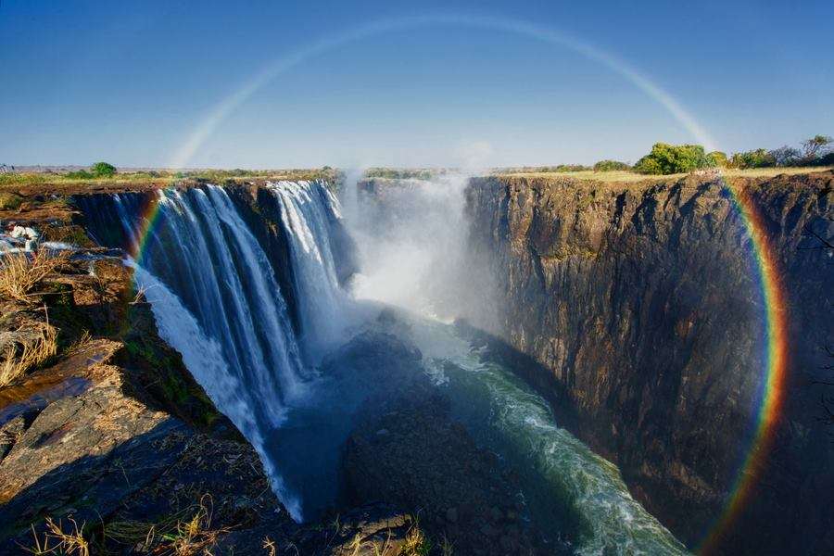
Comece agora, valorizando-se, elogiando-se, amando-se e cuidando desse ser incrível

Slide 14
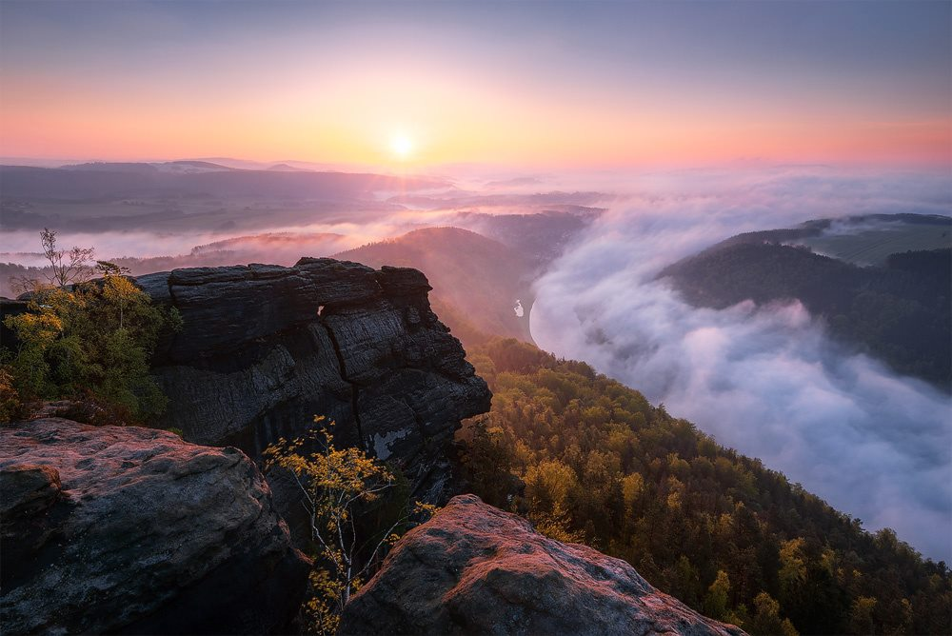
que venceu tantos
obstáculos para
chegar até aqui.

Slide 15
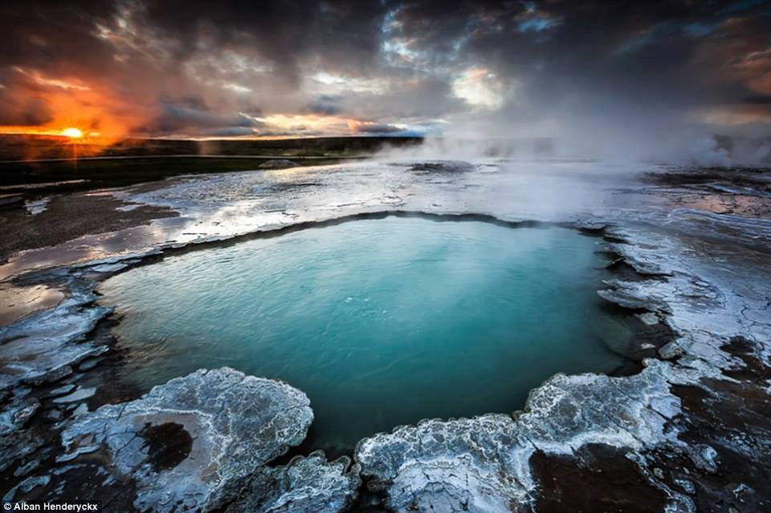
Sorria mais!
Aproveite
mais a cada dia, a cada instante.

Slide 16

Olhe mais nos olhos das pessoas e não tenha medo de abraçar e de beijar quem quer que seja.

Slide 17
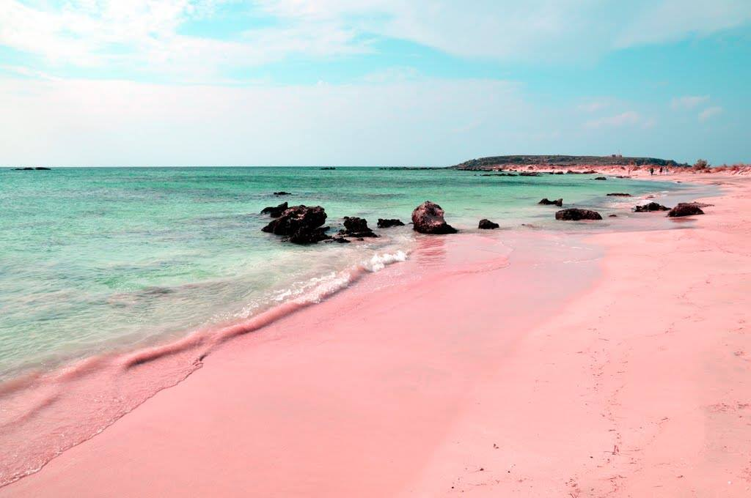
Pense nas pessoas que estão vivendo a mesma história que a sua.

Slide 18
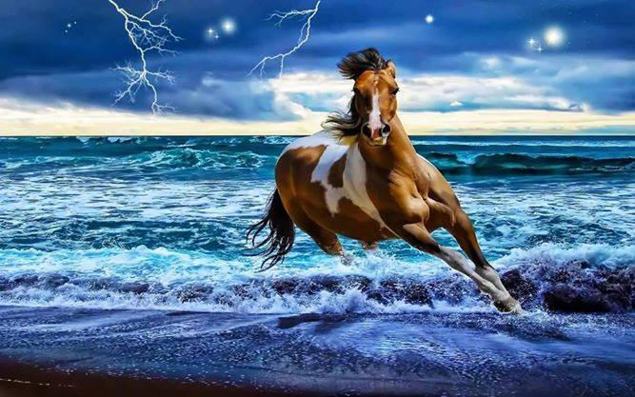
Ouse mais!

Slide 19
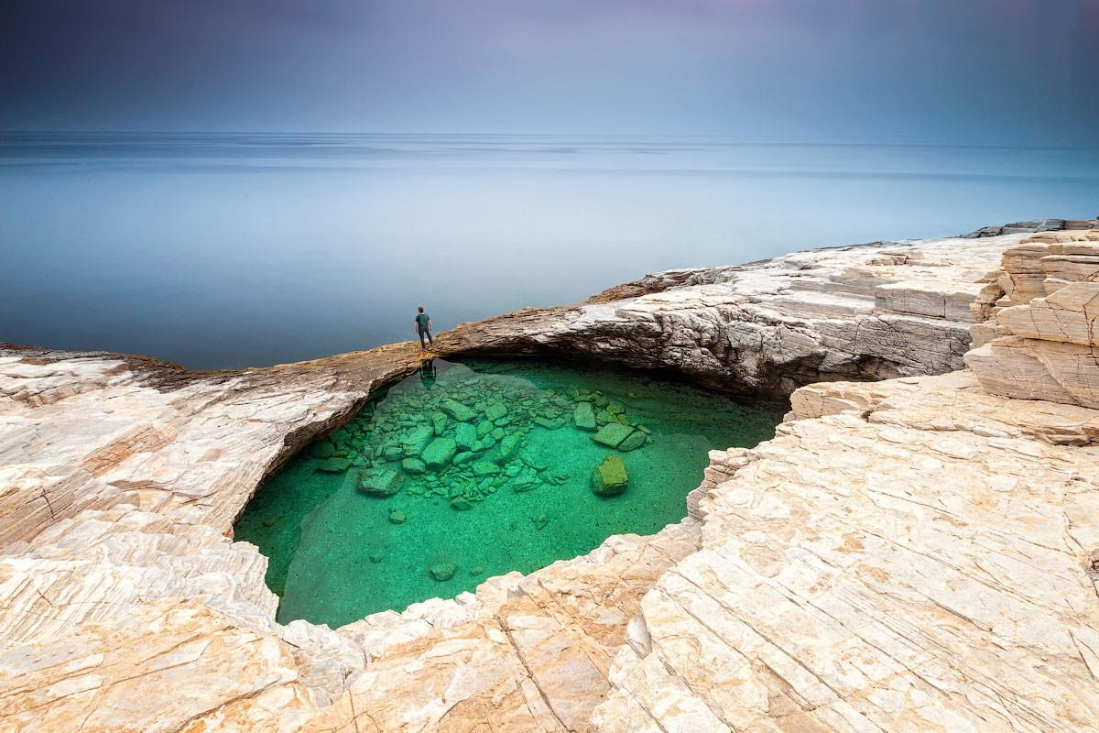
Creia em todas as possibilidades e aproveite as chances que estão acontecendo.

Slide 20
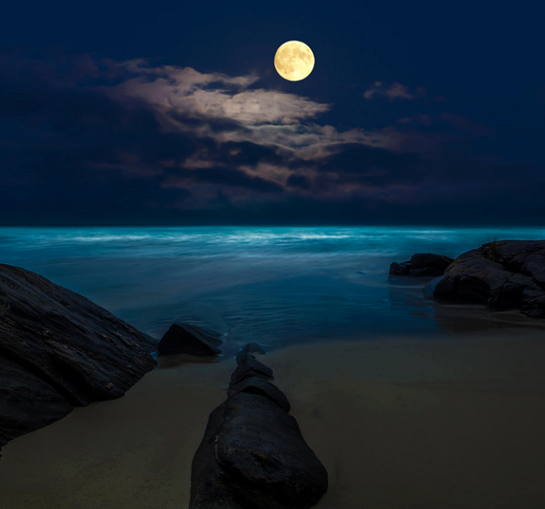
Imagens Internet
Texto: Autor Desconhecido
Música: Lara Fabian-Adagio
Formatação: Olga Lopes
lopesolg@gmail.com
www.sergrasan.com/olgalopesslides
www.youtube.com/user/olgagomeslopes

